Slide 1
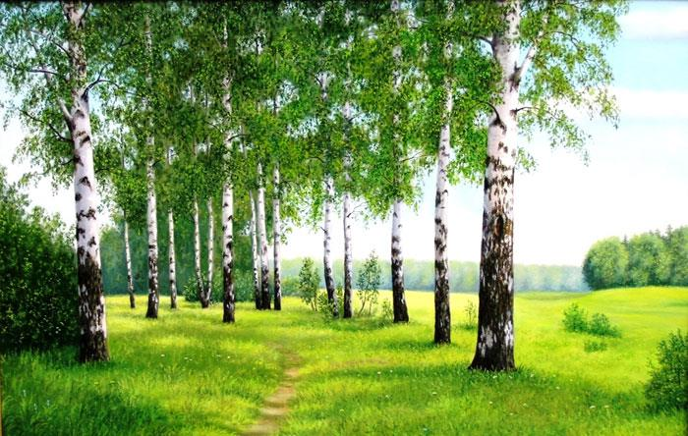
Тема: «Человек и природа в произведениях литературы».
Выполнил: ученик 9 класса
Сорвачев Игорь
Руководитель: учитель русского языка и литературы
Тимина О.В.

Slide 2
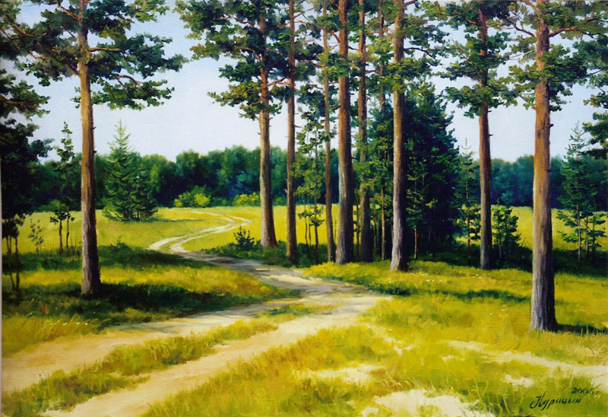
«Любить природу – значит любить Родину»
(М.Пришвин)
«Человек, стреляя в природу, попадает в самого себя»
(Ч.Айтматов)
«Не то, что мните Вы, природа:
Не слепок, не бездушный лик –
В ней есть душа, в ней есть свобода,
В ней есть любовь, в ней есть язык.»
(Ф.Тютчев)

Slide 3
Литература всегда чутко реагировала на все изменения, происходящие в природе и окружающем мире. Отравленный воздух, реки, земля- всё молит о помощи, о защите. От решения экологической проблемы зависит наше будущее и будущее наших детей. Этой проблеме посвящён ряд произведений таких знаменитых писателей, как Чингиз Айтматов, Валентин Распутин, Виктор Астафьев и другие.

Slide 4
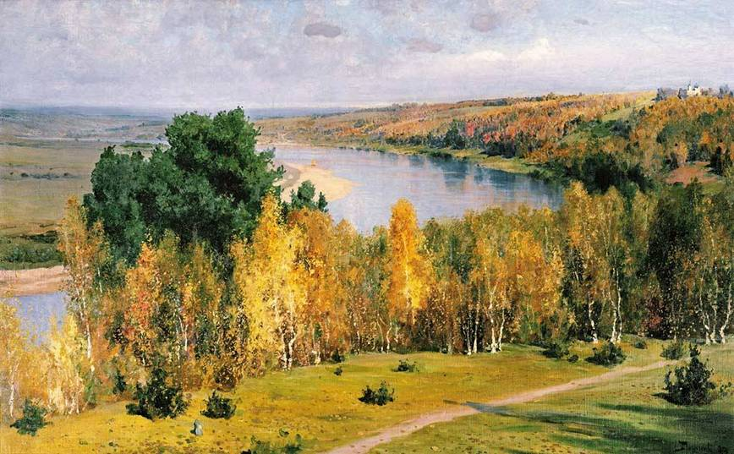

Slide 5
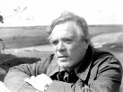
В произведении «Царь-рыба» Астафьев как бы спрашивает тебя: а правильно ли ты используешь то, что тебе дано, не растрачиваешь ли ты впустую данное нам богатство - природу? Истина, написанная здесь, осветляет память и мысли и заставляет посмотреть на мир другими глазами.

Slide 6
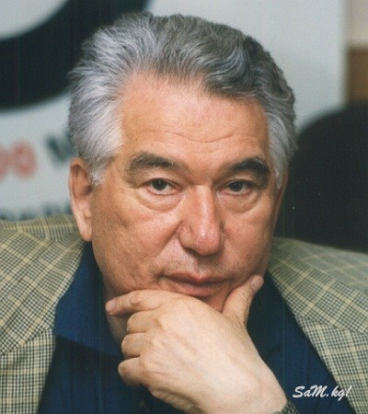
Законы человеческих отношений не поддаются математическим расчетам, и в этом смысле Земля вращается, как карусель кровавых драм… Ч. Айтматов.

Slide 7
Роман Ч.Айтматова "Плаха" основан на идее противоречивости человеческой природы. С одной стороны - человек подчиняет себе и использует природу, потребляя её через плоды своей деятельности, а с другой стороны - разрушает своими преобразованиями. Таким образом, мир природы превращается в мир человеческий. Между ними должны быть установлены отношения родства, гармонии, но на самом деле - всё наоборот. Об этом и говорит Чингиз Айтматов. Дисгармония приводит к трагедии, приводит род человеческий на плаху!

Slide 8
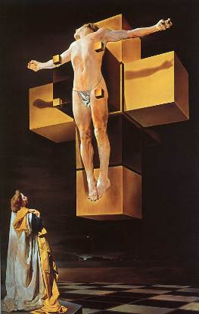
«Плаха»- это роман-крик, роман, написанный кровью, это отчаянный призыв, обращённый к каждому.
В центре романа конфликт человека и пары волков, потерявших своих детёнышей по вине человека.

Slide 9
Проблема экологии в наибольшей степени раскрыта через описание жизни семьи волков. Их восприятие мира автор приближает к человеческому, делая их мысли и переживания понятными и близкими нам. В сцене отстрела сайгаков люди кажутся просто чудовищами, не знающими жалости к живым существам. Бегущие вместе с сайгаками волки видятся более благородными и даже более добрыми, чем люди. Губя живую природу, человек погубит и себя.
Все проблемы человечества рождаются от отсутствия нравственного начала в людях. Поэтому прежде всего надо стремиться пробуждать в людях сострадание и любовь, честность и бескорыстность, доброту и понимание. Все это пытался пробуждать в людях Авдий Каллистратов, к этому должны стремиться и все мы, если не хотим оказаться на “плахе”.

Slide 10
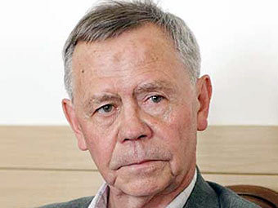
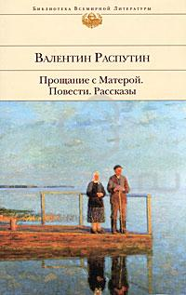
В повести В.Г. Распутина “Прощание с Матёрой” изображена конкретная жизненная ситуация (затопление деревни-острова из-за строительства гидроэлектростанции. Переселение людей на новые земли приобретает обобщенно-символическое значение. О судьбе родины, всей земли, некой моделью которой и является Матёра, с тревогой размышляет писатель. Недаром возникает столько ассоциаций со словом Матёра: материк (земная твердь), мать-сыра земля, мать, матерый (здоровый, крепкий) народный уклад жизни. “Это произведение на мировую тему, - считает Д.С. Лихачев, - ибо тема отношения к родным местам интересует всех во всем мире”.

Slide 11
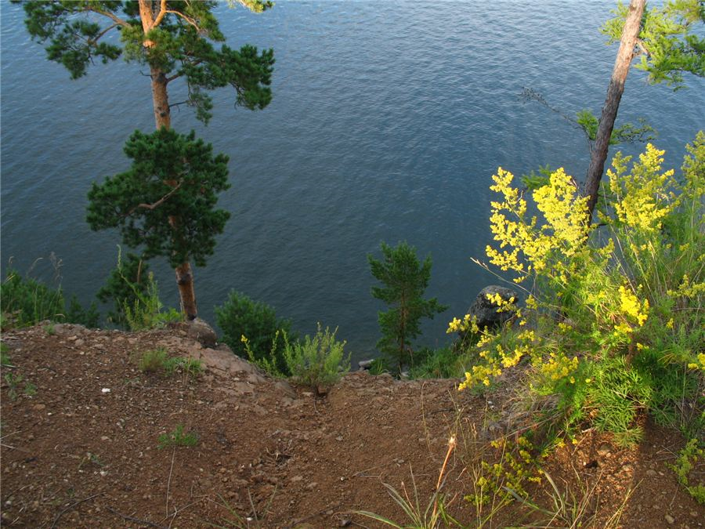
В повести В.Г. Распутина “Прощание с Матёрой” изображена конкретная жизненная ситуация (затопление деревни-острова из-за строительства гидроэлектростанции. Переселение людей на новые земли приобретает обобщенно-символическое значение. О судьбе родины, всей земли, некой моделью которой и является Матёра, с тревогой размышляет писатель. Недаром возникает столько ассоциаций со словом Матёра: материк (земная твердь), мать-сыра земля, мать, матерый (здоровый, крепкий) народный уклад жизни. “Это произведение на мировую тему, - считает Д.С. Лихачев, - ибо тема отношения к родным местам интересует всех во всем мире”. Распутин заставляет читателей оглянуться на самих себя, вспомнить, с какой Матёры каждый из нас.

Slide 12
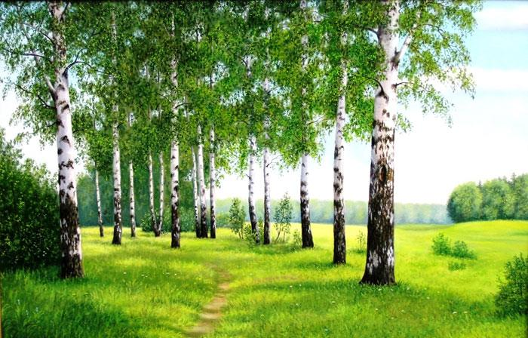
Вопрос об отношении к природе, к родным местам – это и вопрос об отношении к Родине. Американский учёный Барри Коммонер сформулировал четыре закона экологии: «Всё связано, всё должно куда-нибудь деться, всё что-нибудь стоит, природа знает это лучше нас»

Slide 13
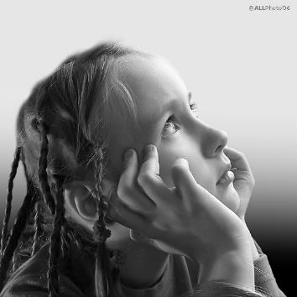
Что шепчет парк...
О каждом новом свежем пне,
О ветви, сломанной бесцельно,
Тоскую я душой смертельно.
И так трагично больно мне.
Редеет парк, редеет глушь,
Редеют ёловые кущи...
Он был когда-то леса гуще,
И в зеркалах осенних луж
Он отражался исполином...
Но вот пришли на двух ногах
Животные – и по долинам
Топор разнес свой гулкий взмах.
Я слышу, как, внимая гуду
Убийственного топора,
Парк шепчет: «Вскоре я не буду...
Но я ведь жил – была пора...»
Не разоряйте птичьих гнезд,
Не убивайте пташек малых,
Чтобы вернулся певчий дрозд,
Весною песня не смолкала.
Ты – властелин, о человек!
Пусть даст твое ружье осечку,
Пусть не прольется кровь на снег,
Из берегов пусть выйдет речка.
Природа просит: «Пощади!»
Жестокость будущим чревата,
Задумайся, что впереди?
Не избежать тебе расплаты.
Она умеет все прощать,
Смахнет слезу рукой осины.
Не заставляй её страдать,
Она ведь мать –
Так будь ей сыном.
Игорь Северянин
Алена Колокольникова

Slide 14
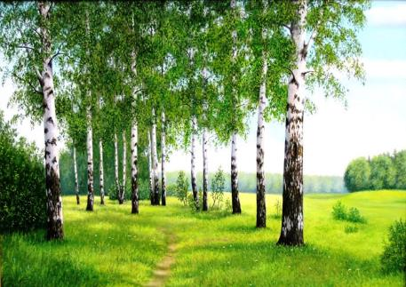
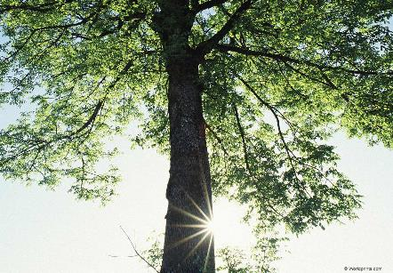
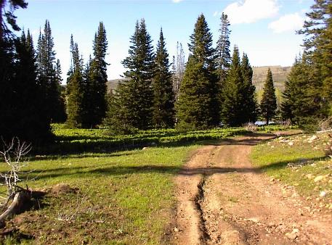
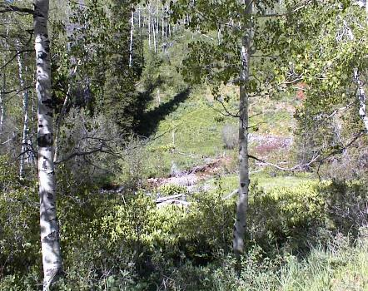
Люди, оглянитесь-ка вокруг!
Как природа истинно прекрасна!
Ей нужна забота Ваших рук,
Чтобы красота ее не гасла.
Б.Рябинин

